Slide 1




Khởi động

Slide 2

1. Bạn nhỏ viết thư cho bố vào dịp nào?
Bạn nhỏ viết thư cho bố vào dịp gần Tết.

Slide 3
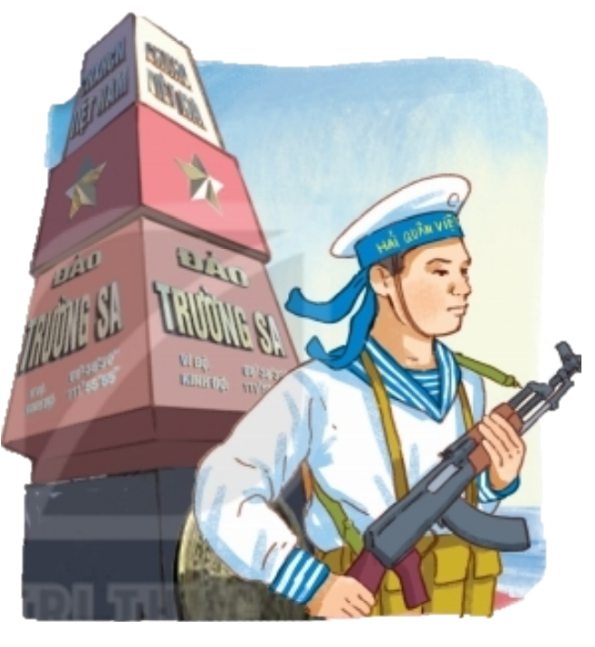

2. Bố bạn nhỏ đang làm công việc gì ở đảo?
Bố bạn nhỏ đang làm công việc giữ đảo, giữ trời.

Slide 4



3. Bạn nhỏ đã gửi quà gì cho bố?
A. bánh chưng
B. hoa
C. thư

Slide 5

Theo em, khổ thơ cuối muốn nói điều gì?
A. Bố và các chú bảo vệ vùng biển, vùng trời quê hương.
B. Bố và các chú xây hàng rào ở đảo.
C. Bố và các chú bảo là hàng rào chắn sóng, chắn gió.

Slide 6

LUYỆN TẬP

Slide 7
1. Từ ngữ nào chỉ hành động của bố? Từ ngữ nào chỉ hành động của con?
giữ đảo
gửi thư
bố
viết thư
giữ trời
con
nghe
gửi hoa

Slide 8
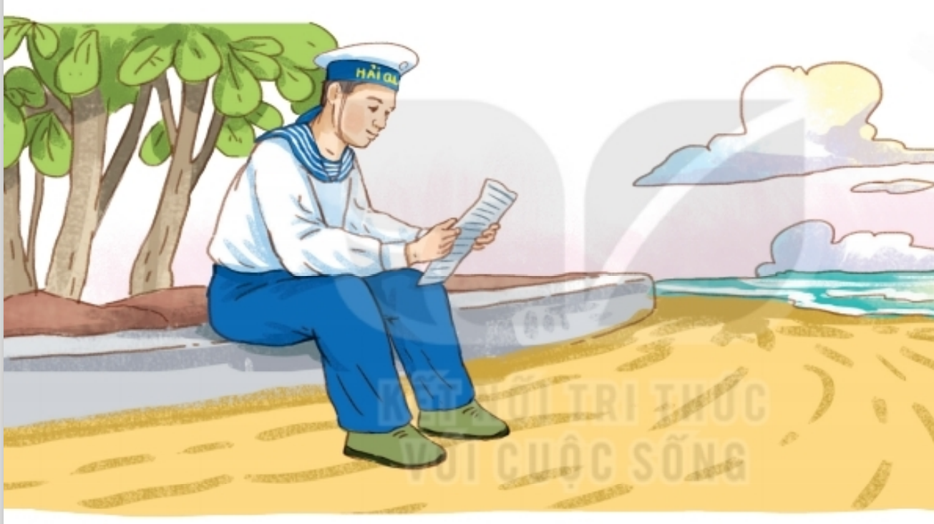
2. Thay lời bạn nhỏ,
nói một câu tình cảm với bố.
Ví dụ:
- Con rất yêu và nhớ bố ạ.
- Con mong bố sớm về với con và mẹ.
- Con và mẹ tự hào về bố!

